Slide 2
(3) single接合型のダイオードの整流特性
詳細は青山社出版の人工知能パートナーシステム(AIPS)を支える「デジタル回路の世界」に記載。 https://www.seizansha.co.jp/ISBN/ISBN978-4-88359-339-2.html https://www.seizansha.co.jp/

Slide 3
受光表面P＋層と裏面のP+層の両面がピン留め接地された、P+PNPP+接合型新型太陽電池の提案
(3) single接合型のダイオードの整流特性
アルミ金属内では
自由電子が多くて 抵抗値Rが小さい。
Kinetic
Energy
mV
2
2
e-
e-
e-
SiO2
AL
０
W
ｈ
ω
W
絶縁体(SiO2)となると自由電子はゼロとなる。
抵抗値Rは無限大となる。Silicon 原子の４つ
の軌道電子は２つの酸素原子に共有結合される。
シリコン結晶体の中では
自由電子が大変少ない。
抵抗値Rが大きい。
８個の軌道電子(O)
８個の軌道電子(O)
２個、８個、８個の軌道電子
e-
e-
e-
e-
e-
e-
e-
e-
e-
e-
O
e-
O
e-
e-
e-
e-
e-
SiO2
e-
e-
e-
e-
e-
Si
Si
W=Large
４個の軌道電子(Si)

Slide 4
(3) single接合型のダイオードの整流特性
hf
2
e-
mV
アルミ原子の物理モデル
2
アルミ原子の一番外側にある軌道電子は、
原子核による引力からの脱出エネルギーが
一番小さいので光エネルギーにより簡単に
無重力自由空間に脱出が容易である。
w
e-
e-
e-
e-
e-
2
mV
AL+
AL+
AL+
AL+
AL+
2
hf
AL
AL
AL
AL
hf
e-
0
w
アルミ金属の中の電子の物理モデルは
器に入った水の粒子の動きに似ている。
W ~ 0.00 eV ?
e-
e-
AL+
AL+
AL+
AL+
AL+
AL+
e-
e-

Slide 5
(3) single接合型のダイオードの整流特性
hf
2
e-
mV
シリコン原子の物理モデル
2
シリコン原子の一番外側にある軌道電子は、
原子核による引力からの脱出エネルギーが
一番小さいので光エネルギーにより簡単に
無重力自由空間に脱出が容易である。
w
e-
e-
e-
e-
e-
2
mV
Si+
Si+
Si+
Si+
Si+
2
hf
Si
Si
Si
Si
hf
e-
0
w
アルミ金属の中の電子の物理モデルは
器に入った水の粒子の動きに似ている。
W = 1.1 eV
e-
e-
AL+
AL+
Si+
Si+
Si+
Si+
e-
e-

Slide 7
(3) single接合型のダイオードの整流特性
SiO2
金属
SiO2
金属
n-Silicon
金属

Slide 8
(3) single接合型のダイオードの整流特性
SiO2
金属
SiO2
金属
p-Silicon
金属

Slide 9
(3) single接合型のダイオードの整流特性

Slide 10
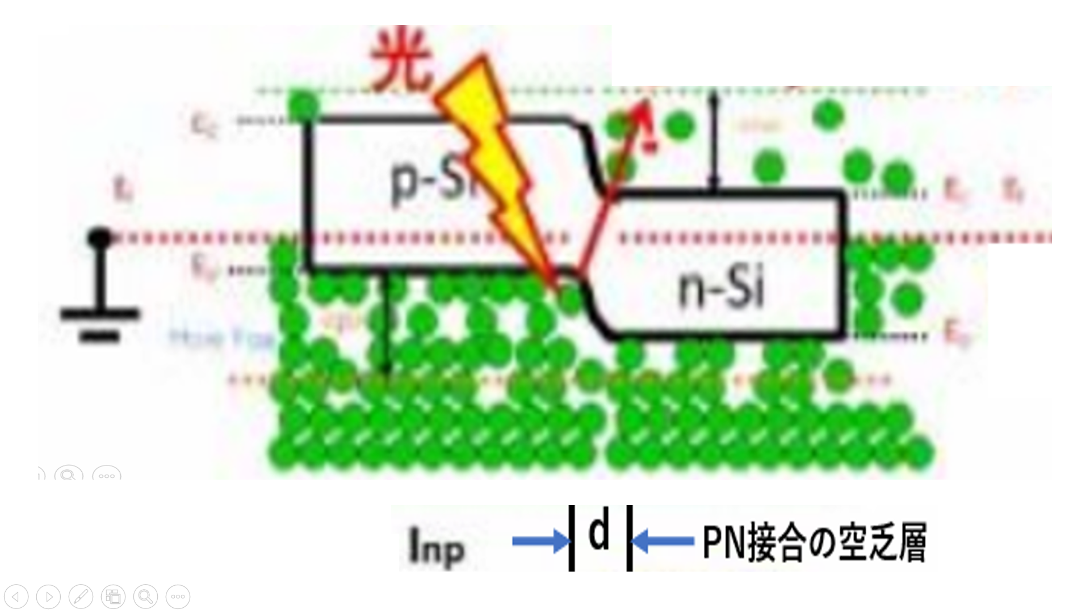
(3) single接合型のダイオードの整流特性
(2) PN junction with No Bias Id = Ido { 1 – exp ( -V/kT) } = 0

Slide 11
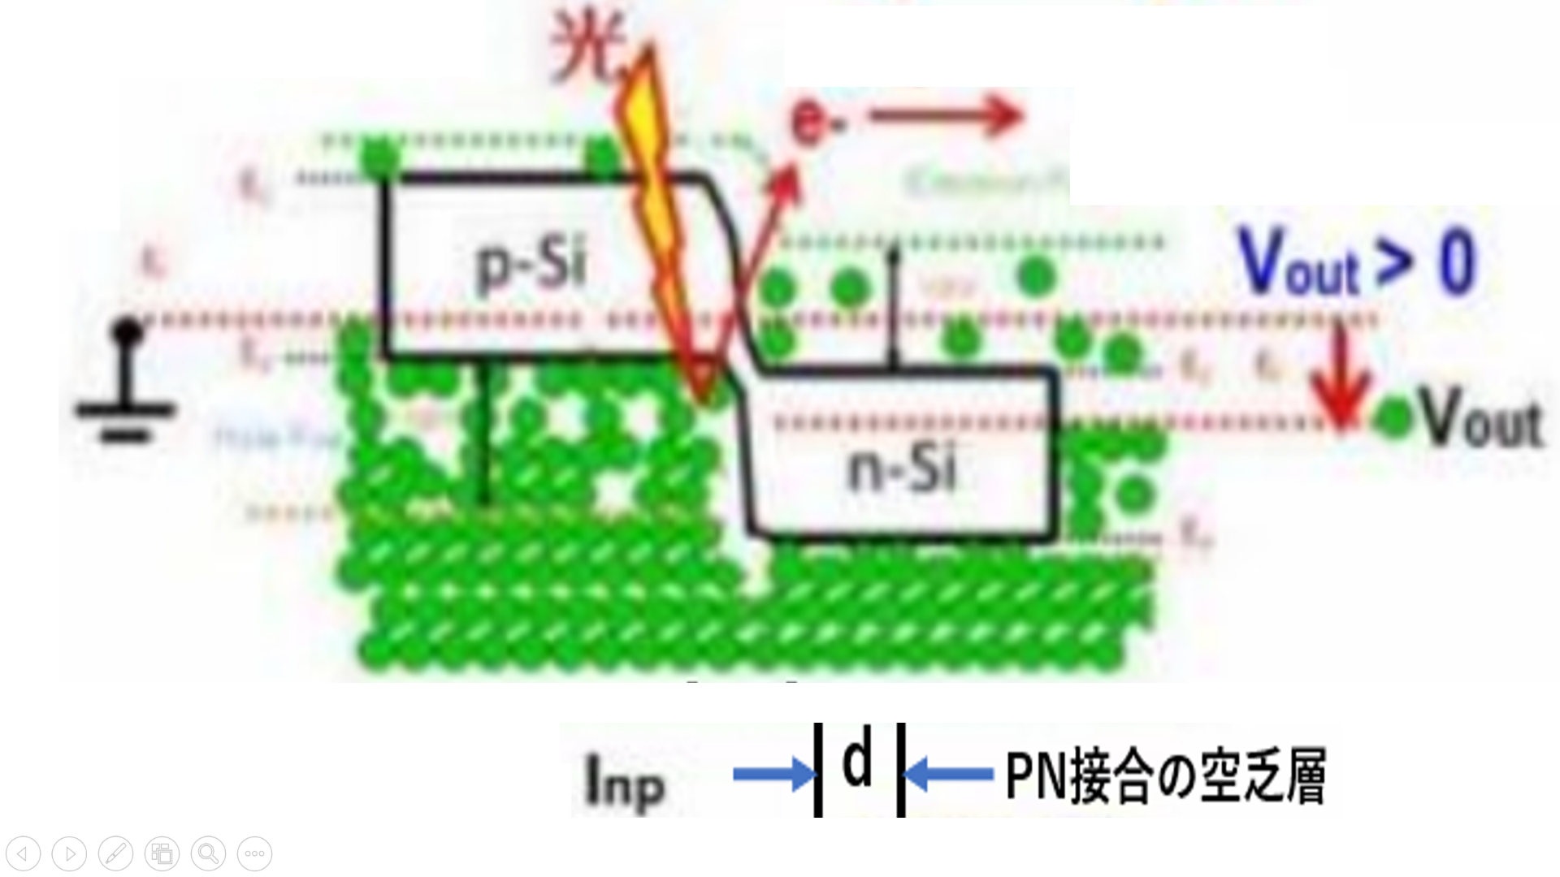
(3) single接合型のダイオードの整流特性
(2) PN junction with Back Bias Id = Ido { 1 – exp ( -V/kT) } = Ido

Slide 12
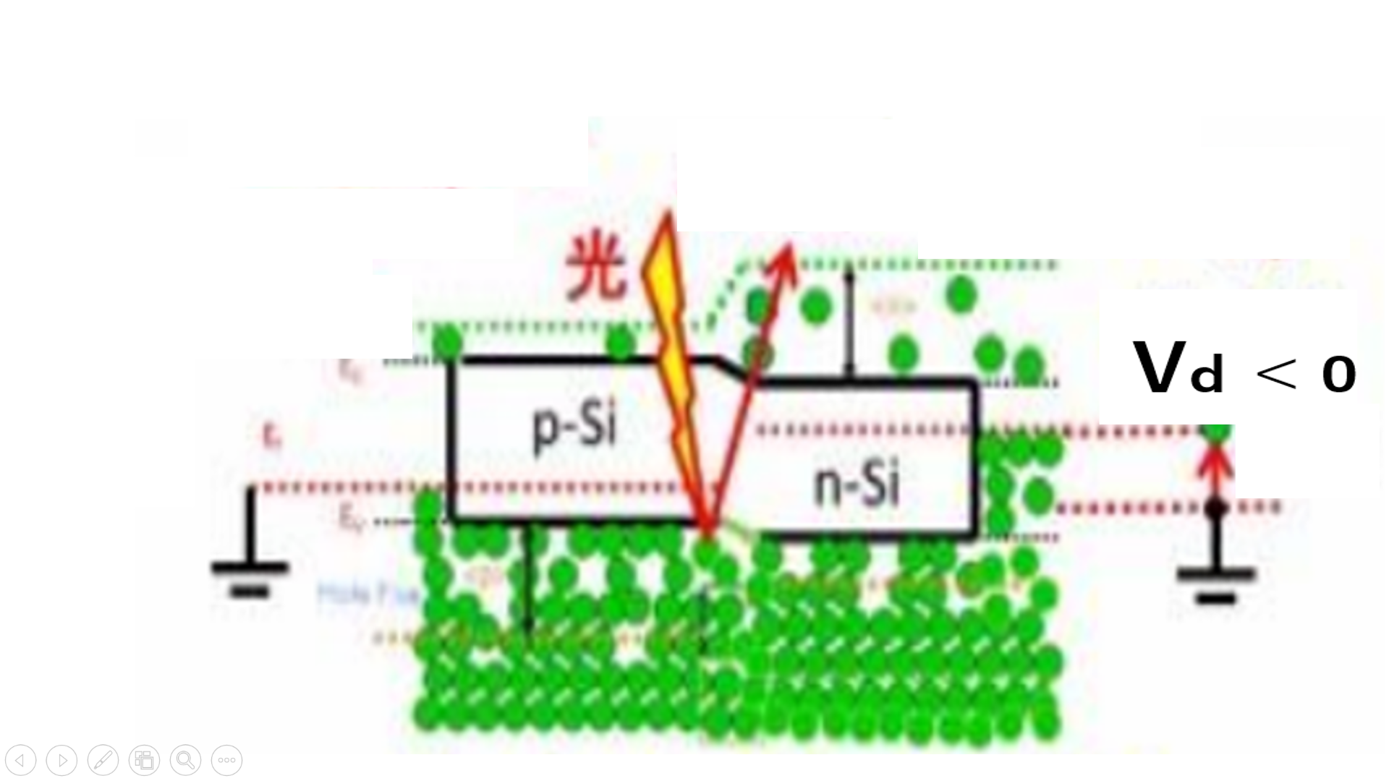
(3) single接合型のダイオードの整流特性
(3) PN junction with Forward Bias Id = Ido { 1 – exp ( -V/kT) }

Slide 13
(1) PN junction with No Bias
(2) PN junction with Back Bias
(3) PN junction with Forward Bias

Slide 14
(3) single接合型のダイオードの整流特性

Slide 16
(3) single接合型のダイオードの整流特性

Slide 17
(3) single接合型のダイオードの整流特性
Id

Slide 18
(3) single接合型のダイオードの整流特性
Id
PN junction Diode
with Forward Bias
Id
Ido
０
Vd
Id= Ido { exp ( V/kT) – 1 }

Slide 19
(3) single接合型のダイオードの整流特性
Id
PN junction Diode
with Back Bias
Id
Vdの値（滝の深さ）には
逆バイアスのリーク電流
Ido の値は影響を受けない。
e-
e-
e-
Ido
Ido
e-
Vd
Vd > 0
０
e-
e-
e-
Id= Ido { exp ( V/kT) – 1 }

Slide 20
(3) single接合型のダイオードの整流特性
Id
PN junction Diode
with Forward Bias
Vd < 0
Id
e-
e-
e-
e-
Ido
Ido
e-
e-
e-
０
Vd
Id= Ido { exp ( V/kT) – 1 }

Slide 21
(3) single接合型のダイオードの整流特性

Slide 28
Single 接合のダイオードの基本構造と動作原理
ΔX
＋
N+
N
＋
-
P
P+
＋
-
-
X
0
X1
X2
Xd
e-
e-
e-
e-
e-
e-
e-
e-
e-
e-
e-
e-
e-
e-
e-
e-
e-
e-
e-
e-
e-
h+
h+
Light
h+
h+
h+
h+
h+
h+
h+
EG
＝1.1 eV
h+
h+
受光表面近傍など電界バリア不在の領域では光電子と ホールのペアは分離される事はない。再結合し熱になる。
太陽電池の光電変換効率に寄与するのは、結晶内の深さ
X1<X<X2 に到達する光波長（エネルギー）のみである。

Slide 29
Single 接合型太陽電池の基本構造と動作原理
Load
ΔX
＋
＋
-
N+
N
P
P+
SiO2
-
＋
-
X
0
X1
X2
Xd
e-
e-
e-
e-
e-
e-
e-
e-
e-
e-
e-
e-
e-
e-
Light
e-
Vout <0
e-
e-
h+
EG
h+
＝1.1 eV
h+
h+
h+
h+
h+
h+
h+
h+
SiO2
h+
受光表面近傍など電界バリア不在の領域では光電子と ホールのペアは分離される事はない。再結合し熱になる。
太陽電池の光電変換効率に寄与するのは、結晶内の深さ
X1<X<X2 に到達する光波長（エネルギー）のみである。

Slide 30
(3) single接合型のダイオードの整流特性
ΔX
X2
X1
MAX
28%
ΔY
Y1
Y2
Y1
Y2

Slide 31
(Photon Energy) =
1.24
(eV/μm)
(Wave Length)
Light Penetration Depth (μm)
100
Ga2O3( EG=4.7 eV )
シリコン結晶（1.1 eV) は黒光りしている。可視光線を吸収する。一方のWide Band Gap のGa2O3 は透明な結晶体である。短波長青色光は光電変換に寄与するが低エネルギの赤外線は光電変換効率には寄与しない。
10
1.0
e-
e-
0. 1
e-
e-
e-
e-
e-
e-
e-
e-
Si ( EG=1.1 eV )
0.01
1
3
4
Light
2
Vout <0
e-
e-
0
Photon Energy (eV)
概念図（Exact Data Not Available）
赤外線は結晶奥深く迄透過するが一方の紫外線は
シリコンの結晶表面近傍で吸収されて熱になる。
EG
＝4.7 eV
Diamond( EG~５eV)やGa2O3 ( EG~４７eV)などは可視光線に対して透明である。結晶内の奥深く迄短波長青色光を透過する事ができる。PN接合の空乏層領域 X1<X<X2 迄、奥深く迄、短波長青色光を導く事が可能で太陽電池の効率向上に寄与する。
h+

Slide 32
Load
o
V1
V2
V3

Slide 33
Triple 接合型のWide Band Gap 化合物半導体の太陽電池への応用で光電変換効率MAX~39%達成実績がある
ΔX
X2
X1
~39%達成実績
X3
X5
X6
X4
X1
X2
(in)GaPAs
(in)GaAs
Y1
Y2
InGaP
Y1
Y2
Y3
Y4
Y5
Y6

Slide 34
(3) single接合型のダイオードの整流特性
詳細は青山社出版の人工知能パートナーシステム(AIPS)を支える「デジタル回路の世界」に記載。 https://www.seizansha.co.jp/ISBN/ISBN978-4-88359-339-2.html https://www.seizansha.co.jp/
Thank You !

